Slide 1
Кэширование средствами Rails проектов с архитектурой CQRS
Дмитрий Зуев, Ruby разработчик в Rambler&Co
17 июня 2016 г.

Slide 2
Две самые большие проблемы в программировании это нейминг и инвалидация кэша -- Phil Karlton

Slide 3
Дмитрий Зуев
Ruby разработчик в Rambler&Co
http://twitter.com/dzuev
http://github.com/dmitryzuev

Slide 4
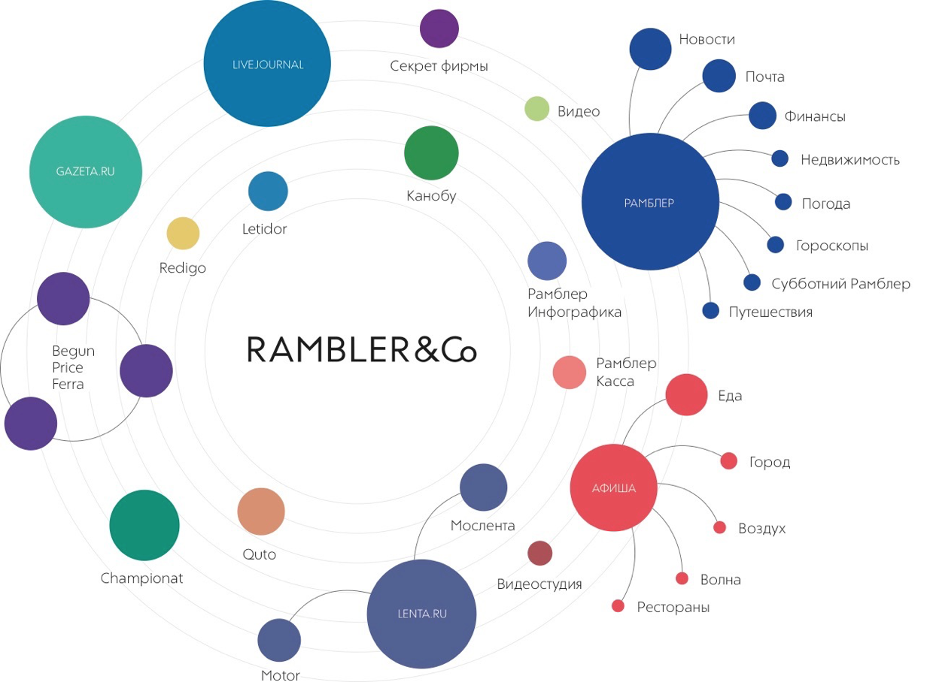

Slide 5
Немного статистики
40 миллионов аудитория (6 Рио-де-Жанейро)
11 миллиардов показов
10 новых Ruby проектов
Notes:
10 новых проектов на Ruby были запущены в 2015 году

Slide 6
Notes:
Представим стартап
В стартапе большую часть функций выполняет малое количество людей (фаундер и ко-фаундер)
И это помогает быстро развиваться, не отвлекаясь на работу с другими людьми

Slide 7
Notes:
Приложение на рельсах можно также рассматривать как стартап:
На этапе, когда требуется введение новых возможностей, приносящих доход бизнесу, гораздо проще быстро спроектировать приложение с помощью Ruby on Rails

Slide 8
Notes:
Приложение на рельсах можно также рассматривать как стартап:
На этапе, когда требуется введение новых возможностей, приносящих доход бизнесу, гораздо проще быстро спроектировать приложение с помощью Ruby on Rails

Slide 9
CQRS Command Query Responsibility Segregation
Method
Model
Application

Slide 10
Разделение на уровне приложения
CMS
Внутренний инструмент
Нагрузки пиковые
Реляционные данные
Сайт
Высокие нагрузки
Документы
Масштабируемость
Безопасность

Slide 11
Толстая CMS
Тонкий сайт

Slide 13
Что насчет нагрузки?

Slide 14
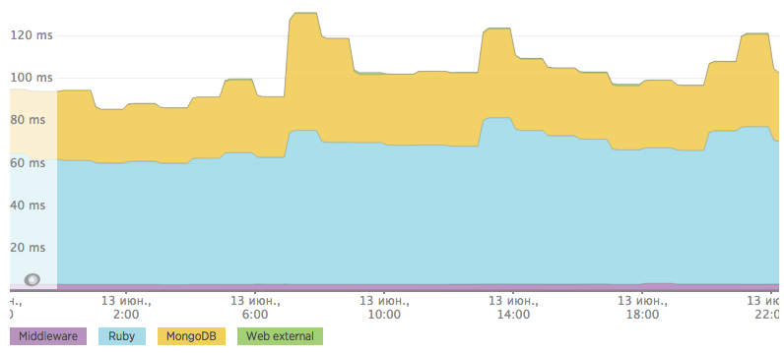
MongoDB
Ruby

Slide 15
Кэширование Nginx
Nginx
Rails App
Mongo DB
Я — запрос
Views

Slide 16
Кэширование Nginx
Проблемы с обновлением кэша
Только статичные данные
SSI

Slide 17
Кэширование на уровне приложения!

Slide 18
config.action_controller.perform_caching = true

Slide 19
Кэширование Rails
Cache store
Используется Cache Store
CRUD по ключу
Nginx
Rails App
Mongo DB
Я — запрос
Views

Slide 20
База Данных
Cache store
Nginx
Rails App
Mongo DB
Я — запрос
Views

Slide 21
База Данных
ActiveRecord кэширует запросы по умолчанию
Кэширование в рамках одного запроса
Нам не подходит

Slide 22
База Данных + Low level кэш
Все запросы в монгу кэшируются
Используются статичные ключи: “index/1”, “categories/business/4”
Не инвалидируются автоматически

Slide 23
База Данных + Low level кэш
# Получение и создание кэша @articles ||= Rails.cache.fetch("index/#{page}") do
# Запрос в базу
end

Slide 24
База Данных + Low level кэш
# Инвалидация кэша
Rails.cache.delete("index/#{page}")

Slide 25
Фрагменты Views
Cache store
Nginx
Rails App
Mongo DB
Я — запрос
Views

Slide 26
Фрагменты Views
Вложенное кэширование (Matryoshka)
Ключи создаются из объектов
Автоматическая инвалидация при изменении объекта или фрагмента

Slide 27
Фрагменты Views
# app/views/categories/index.html.slim
= cache ['index', articles] do
= render partial: 'section', collection: articles
# ...
articles должен отвечать на .cache_key
Создается ключ вида views/index/#{ articles.cache_key }/#{ digest }

Slide 28
Наш вариант
Cache store
Nginx
Rails App
Mongo DB
Я — запрос
Views

Slide 29
При чем тут CQRS?
Сайт не знает, что что-то изменилось
Требуется инвалидация кэша из CMS при обновлении материала

Slide 30
Инвалидация из CMS
Сайт тонкий => мало запросов в базу
Для каждого запроса уникальный ключ
Сервис-объект для инвалидации по slug’у
API для очистки кэша из CMS

Slide 31
Инвалидация из CMS
CMS
Сайт
Обновляется материал
Срабатывает триггер
HTTP DELETE /api/cache/topic/#{slug}
Получение DELETE запроса
Удаление кэша, связанного с типом объекта (topic) и его коротким урлом (slug)

Slide 32
Инвалидация из CMS
module Cache
class Invalidator
class << self
def topic(topic_slug)
Rails.cache.delete("content/#{topic_slug}")
Rails.cache.delete("content/#{topic_slug}/follow_after")
Rails.cache.delete('index/lists')
Rails.cache.delete('lists/popular')
end
end
end
end

Slide 33
Инвалидация фрагментов
Подсмотреть в ActiveRecord
Создать cache_key для одного объекта вида articles/#{slug}/#{updated_at.to_s(:nsec)}
Создать cache_key для коллекции объектов вида articles/#{slugs_hash}/#{last_updated_at.to_s(:nsec)}

Slide 34
Cache Store
File store
Memory store
Memcached
Redis

Slide 35
Скорость обработки запроса GET /

Slide 36
ab -c 10 -n 100

Slide 37
File store
Просто не используйте его

Slide 38
Memory store
Плюсы
+ Неимоверно быстрый
Минусы
- Хранится в памяти процесса
- Много копий одного и того же
- Сложнее инвалидация

Slide 39
Memcached store
Плюсы
+ Быстрый
+ Кэш хранится в одном месте
+ Простая инвалидация
Минусы
- Latency
- Медленнее, чем Memory store

Slide 40
И напоследок

Slide 41
“Time to Market” — то, что хочет бизнес
Думайте о разделении обязанностей
Сервисы вместо микросервисов

Slide 42
Вопросы?
hr@rambler-co.ru
http://rambler-co.ru/jobs

